Slide 1
模块14 足厥阴经络与腧穴

Slide 2
模块14 足厥阴经络与腧穴
单元1 足厥阴经络

Slide 3
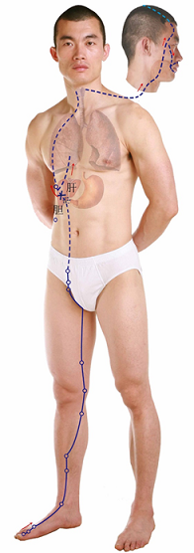
经脉循行
《灵枢·经脉》 :
肝足厥阴之脉，起于大指丛毛之际，上循足跗上廉，去内踝一寸，上踝八寸，交出太阴之后，上腘内廉，循股阴，入毛中，环阴器，抵小腹，挟胃，属肝，络胆，上贯膈，布胁肋，循喉咙之后，上入颃颡，连目系，上出额，与督脉会于巅。
其支者，从目系下颊里，环唇内。
其支者，复从肝别贯膈，上注肺。
丛毛：指足大趾爪甲后方有毫毛处，意同“三毛”。
上踝八寸：《铜人腧穴针灸图经》注“足厥阴行足太阴之前，上踝八寸，而厥阴复出太阴之后也。”
股阴：股指大腿，内侧为阴。即指本经行于大腿内侧。
环阴器：环，原作“过”,此据《脉经》、《甲乙》、《太素》、《千金》、《素问·刺疟篇》王冰注引文等改，意指环绕阴部。
颃颡：指鼻咽部，喉头以上至鼻后窍之间，又写作“吭嗓”
巅：本字应作“颠”。《说文》“颠，顶也”。指头顶高处，百会穴所在。

Slide 4


经脉病候
《灵枢·经脉》：
是动则病，腰痛不可以俯仰，丈夫 疝，妇人少腹肿，甚则嗌干，面尘脱色。
是主肝所生病者，胸满，呕逆，飧泄，狐疝，遗溺、闭癃。
疝：参见足阳明经筋注。
少腹肿：张介宾说，“足厥阴气逆则为睾肿卒疝，妇人少腹肿，即疝病也”。
面尘脱色：面垢如尘，神色晦暗。
飧泄：飧音孙。大便稀薄，完谷不化叫飧泄。
狐疝：七疝之一，其症为阴囊疝气时上时下，像狐之出入无常。
闭癃：闭为小便点滴不出，癃为小便不畅，点滴而出。闭癃又泛指小便不通或淋沥不畅。

Slide 5
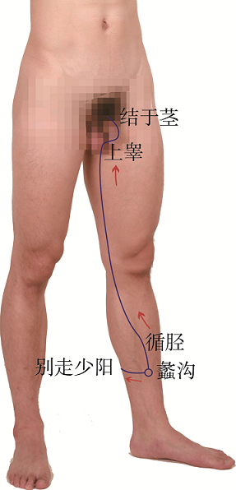
足厥阴络脉
《灵枢·经脉》:
足厥阴之别，名曰蠡沟，去内踝五寸，别走少阳；其别者，循胫，上睾，结于茎。
其病，气逆则睾肿卒疝。实则挺长，虚则暴痒。取之所别也。
茎：指阴茎。

Slide 6
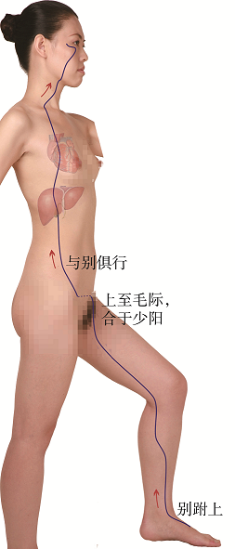
足厥阴经别
可替换图片
灵枢·经别
足厥阴之正，别跗上，上至毛际，合于少阳，与别俱行。
跗上：此经别于足背部分出。正统本《甲乙经》“跗”作“膝”，如是，则经别的部位上移。

Slide 7
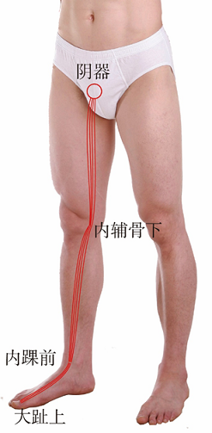


足厥阴经筋
《灵枢·经筋》
足厥阴之筋，起于大指之上，上结于内踝之前，上循胫，结内辅骨之下，上循阴股，结于阴器，络诸筋。
其病，足大指支，内踝之前痛，内辅痛，阴股痛，转筋，阴器不用。伤于内则不起，伤于寒则阴缩入，伤于热则纵挺不收。
络诸筋：指足三阴和足阳明之筋结聚于阴器。

Slide 8
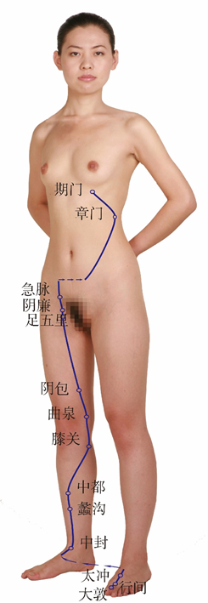
单元2 足厥阴腧穴
12穴分布于下肢内侧
2穴在腹、胸部
一侧14穴
大敦、行间、太冲、中封、蠡沟、中都、膝关、曲泉、阴包、足五里、阴廉、急脉、章门、期门。

Slide 9
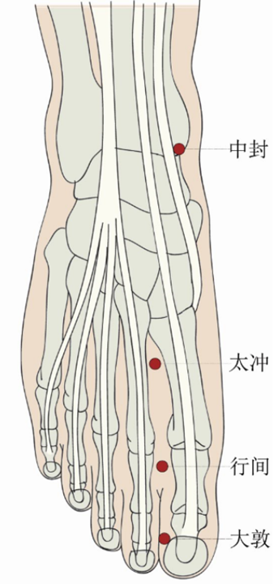
大敦*（LR1）井穴
【定位】
大趾末节外侧，趾甲根角侧后方0.1寸（指寸）。取法：沿爪甲外侧画一直线与爪甲基底缘水平线交点处取穴。
【主治】
① 疝气，睾丸肿痛，前阴痛，少腹疼痛，遗尿，癃闭，月经不调，阴挺。② 小儿惊风，癫痫，神昏。
【操作】
浅刺0.1寸，或点刺出血。

Slide 10
行间* （LR 2）荥穴
【定位】
第1、2趾之间，趾蹼缘后方赤白肉际处。
【主治】
① 疝气，少腹疼痛，前阴痛，遗尿，癃闭，月经不调，带下。② 目赤肿痛，口干，胁痛，急躁易怒，善太息。③ 癫痫，中风。④ 脚膝肿痛。
【操作】
直刺 0.5～0.8寸

Slide 11
太冲* （LR3）输穴，原穴
【定位】
第1、2跖骨间，跖骨底结合部前方凹陷中，或触及动脉搏动。
【主治】
① 目赤肿痛，咽干，咽痛。② 阴疝，前阴痛，少腹肿，遗尿，癃闭，月经不调。③ 黄疸，胁痛，腹胀，呕逆。④ 小儿惊风。⑤ 下肢痿痹，足跗肿痛。
【操作】
直刺 0.5～1寸

Slide 12
中封（LR4）经穴
【定位】
内踝前，胫骨前肌肌腱的内侧缘凹陷中。
取法：商丘与解溪中间。
【主治】
疝气引腰痛、少腹痛，遗精，小便不利。
【操作】
直刺 0.5～0.8寸

Slide 13
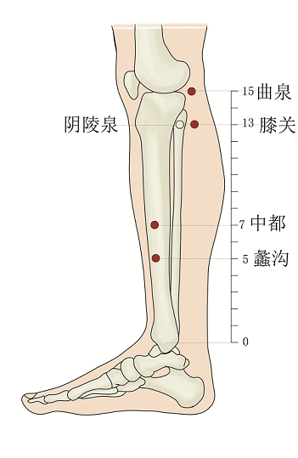
蠡沟*（LR5）络穴
【定位】
内踝尖上 5寸，胫骨内侧面的中央。
取法：髌尖与内踝尖连线的上2/3与下1/3交点，胫骨内侧面的中央，横平筑宾。
【主治】
阴疝，睾丸肿痛，小便不利，遗尿，月经不调，赤白带下，阴痒。
【操作】
平刺 0.5～0.8寸。

Slide 14
中都（LR6）郄穴
【定位】
内踝尖上7寸，胫骨内侧面的中央。取法：髌尖与内踝尖连线中点下0.5寸，胫骨内侧面的中央。
【主治】
① 疝气，少腹痛，崩漏，恶露不尽。② 泄泻。
【操作】
平刺 0.5～0.8寸。

Slide 15
膝关（LR7）
【定位】
胫骨内侧髁的下方，阴陵泉后1寸。
【主治】
疝气，少腹痛，膝股痛，下肢痿痹。
【操作】
直刺 1～1.5寸。

Slide 16
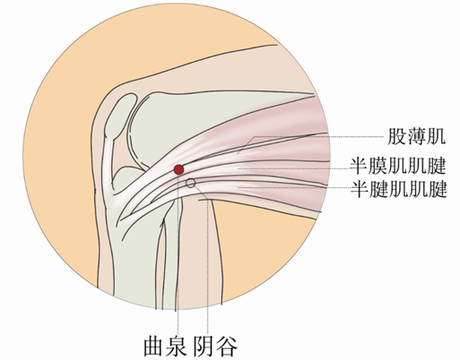
曲泉*（LR8）合穴
【定位】
屈膝，当膝关节内侧面横纹内侧端，股骨内侧髁的后缘，半腱肌、半膜肌止端的前方凹陷处。
【主治】
① 疝气，少腹痛，前阴痛，小便不利，遗精，阳痿，月经不调，带下，阴挺，阴痒。② 惊狂。③ 膝肿痛，下肢痿痹。
【操作】
直刺0.8～1寸。

Slide 17
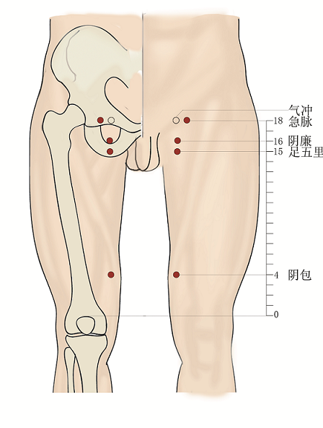
阴包（LR9）
【定位】
髌底上4寸，股内侧肌与缝匠肌之间。取法：下肢稍屈，稍外展，略提起（或坐位，大腿稍外展，用力收缩肌肉），显露出明显的缝匠肌，在其后缘取穴。
【主治】
① 月经不调，遗尿，小便不利。② 腰骶痛引小腹。
【操作】
直刺1～2寸。

Slide 18
足五里（LR10）
【定位】
在股前区，气冲直下3寸，动脉搏动处。
【主治】
小腹痛，小便不利，阴挺，睾丸肿痛。
【操作】
直刺1～1.5寸。

Slide 19
阴廉（LR11）
【定位】
气冲（ST30）直下2寸。取法：稍屈髋，屈膝，外展，大腿抗阻力内收时显露出长收肌，在其外缘取穴。
【主治】
月经不调，不孕，少腹痛。
【操作】
直刺1～2寸。

Slide 20
急脉（LR12）
【定位】
横平耻骨联合上缘，前正中线旁开2.5寸。
【主治】
疝气，前阴痛，少腹痛。
【操作】
避开动脉，直刺0.5～0.8寸。

Slide 21
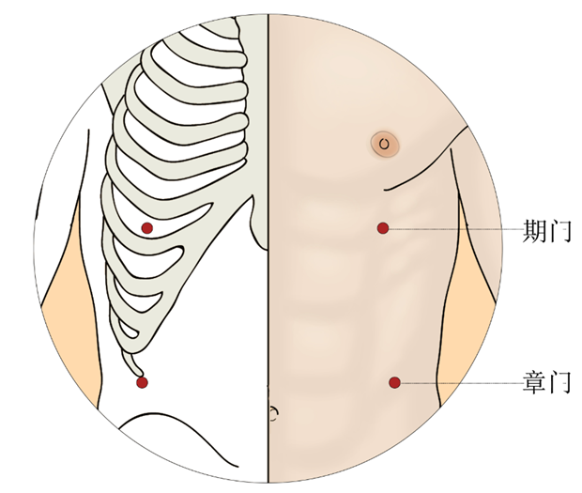
章门*（LR13）
八会穴（脏会），脾募穴，足厥阴、足少阳经交会穴
【定位】
在第11肋游离端的下际。
【主治】
① 腹痛，腹胀，肠鸣，呕吐。② 胁痛，痞块，黄疸。
【操作】
直刺0.8～1寸。

Slide 22
期门*（LR14）
肝募穴，足厥阴、足太阴与阴维脉交会穴
【定位】
第6肋间隙，前正中线旁开4寸。取法：女性在锁骨中线与第6肋间隙交点处。
【主治】
① 胁下积聚，气喘，呃逆，胸胁胀痛。② 呕吐，腹胀，泄泻。③ 乳痈。
【操作】
斜刺0.5～0.8寸。

